Slide 1

Урок математики в
5 классе
Учитель математики Аксенова Н. В.
МБОУ СОШ №61

Slide 2
Тема урока:
«Сложение и вычитание дробей с одинаковыми знаменателями»
Notes:
Шаблон для создания презентаций к урокам математики. Савченко Е.М.

Slide 3
Цели урока:
Содержательная: создание условий для формирования правила сложения и вычитания дробей с одинаковыми знаменателями.
Деятельностная: выполнение системы упражнений, которые позволят учащимся самостоятельно сформулировать правило сложения и вычитания дробей с одинаковыми знаменателями, формировать навыки по выполнению сложения и вычитания дробей с одинаковыми знаменателями, а также умения решать задачи на сложение и вычитание дробей с одинаковыми знаменателями.
Развивающая: формировать ключевые компетенции учащихся:
- информационную;
- учебно-познавательную;
- коммуникативную.

Slide 4
Работаем устно!
Прочитайте дроби.
Назовите правильные дроби.
Какие дроби называют правильными?
Назовите неправильные дроби.
Какие дроби называют неправильными?

Slide 5
Работаем устно!
Как сравнить дроби с одинаковыми знаменателями?
Как сравнить дроби с одинаковыми числителями?
Какая дробь больше: правильная или неправильная?
Сравните:
>
>
>
>
=
>

Slide 6
Работаем устно!
Расположите дроби в порядке возрастания:

Slide 7
Работаем устно!
Предложен ряд чисел:
Разбейте числа на группы по определенным признакам
- правильные дроби
- неправильные дроби
- натуральные числа

Slide 8
Тема урока:
«Сложение и вычитание дробей с одинаковыми знаменателями»
Notes:
Шаблон для создания презентаций к урокам математики. Савченко Е.М.

Slide 9
Цели урока:
1. Сформулировать правила сложения и вычитания дробей с одинаковыми знаменателями.
2. Научиться складывать и вычитать дроби с одинаковыми знаменателями.

Slide 10
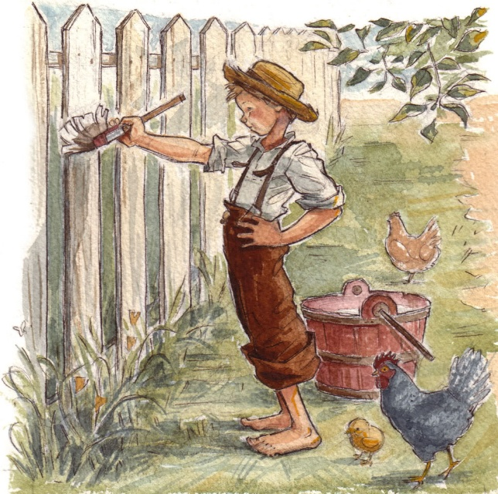

Тому Сойеру необходимо покрасить забор из 9 досок. Он покрасил 2 доски забора, а после «уступил» это занятие другим мальчикам, которые покрасили 5 досок забора. Какую часть забора они покрасили вместе?

Slide 11

Какую часть забора осталось покрасить?

Slide 12



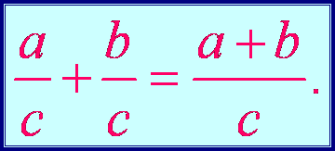
При сложении дробей с одинаковыми знаменателями числители складывают, а знаменатель оставляют тот же.
С помощью букв правило сложения можно записать так:

Slide 13


При вычитании дробей с одинаковыми знаменателями из числителя уменьшаемого вычитают числитель вычитаемого, а знаменатель оставляют тот же.
С помощью букв правило вычитания можно записать так:

Slide 14
Проследите, в какой последовательности производятся записи при сложении дробей с одинаковыми знаменателями:
1
2
1 + 2
3
6
6
6
6
Запишите решение самостоятельно, а затем проверьте себя:
1
3
1 + 3
4
6
6
6
6
2
2
2 + 2
4
6
6
6
6
3
2
3 + 2
5
6
6
6
6

Slide 15
Работа в классе:
№ 743
№ 745
№ 747

Slide 16
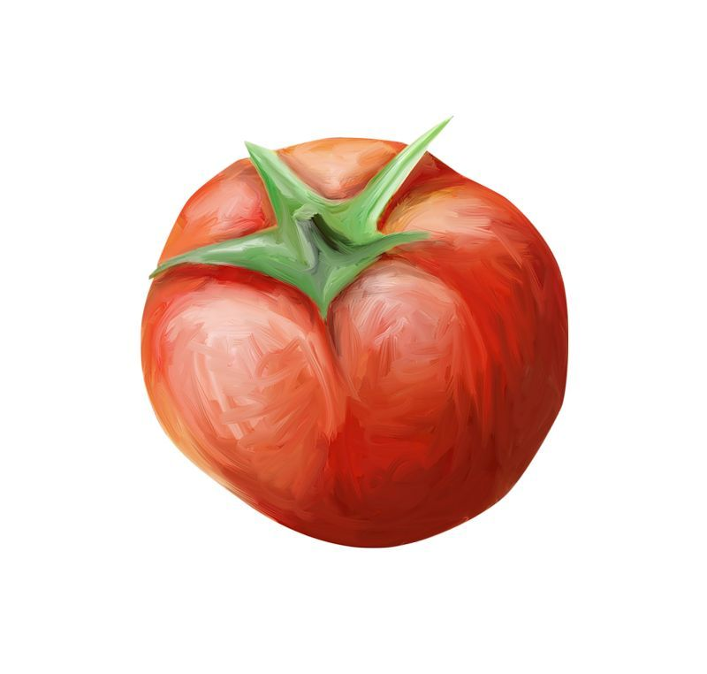



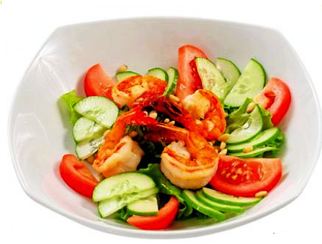
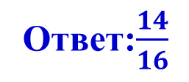
Задача.
Какова масса салата?

Slide 17
I вариант
II вариант
10
4
=
6
1)
14
2
=
12
1)
12
12
12
15
15
15
11
12
=
23
28
2
=
30
2)
2)
25
25
25
47
47
47
22
15
=
7
3)
19
14
=
5
3)
43
43
43
35
35
35
8
2
8
6
=
14
=
10
4)
4)
17
17
17
13
13
13
8
5
6
=
7
5
6
=
5)
1
5)
1
9
9
9
8
8
8

Slide 18
Домашнее задание:
§27, правила
№744
№746
№748.
По желанию:
составить задачу на изученные сегодня правила и решить ее.

Slide 19
Итог урока
- На уроке я узнал…
- Мне было легко…
- Я пока затрудняюсь…

Slide 20
Спасибо за урок!

